Slide 1
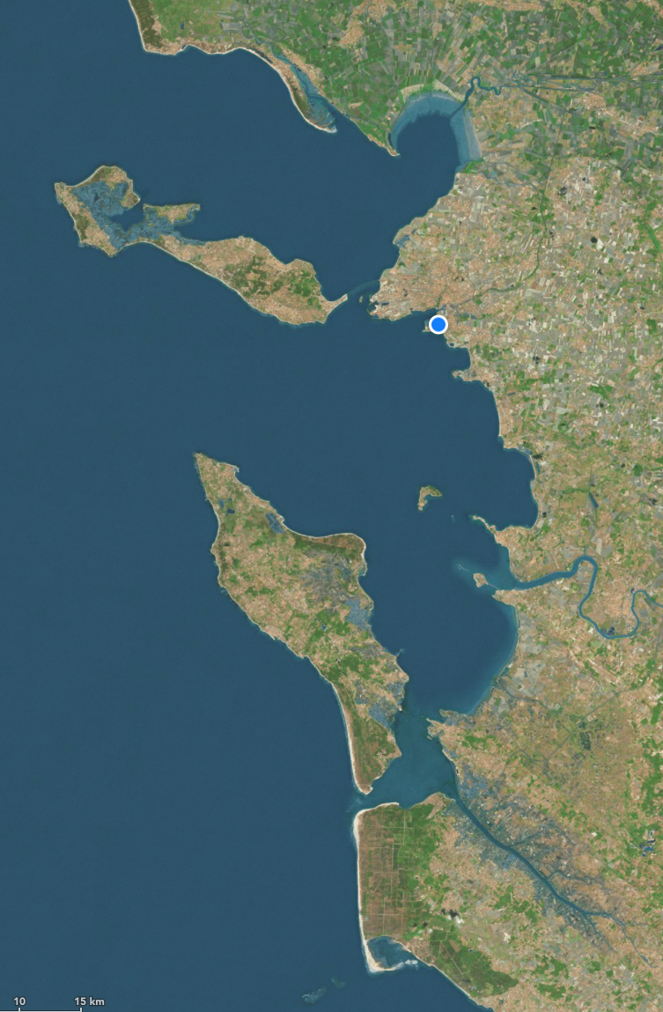
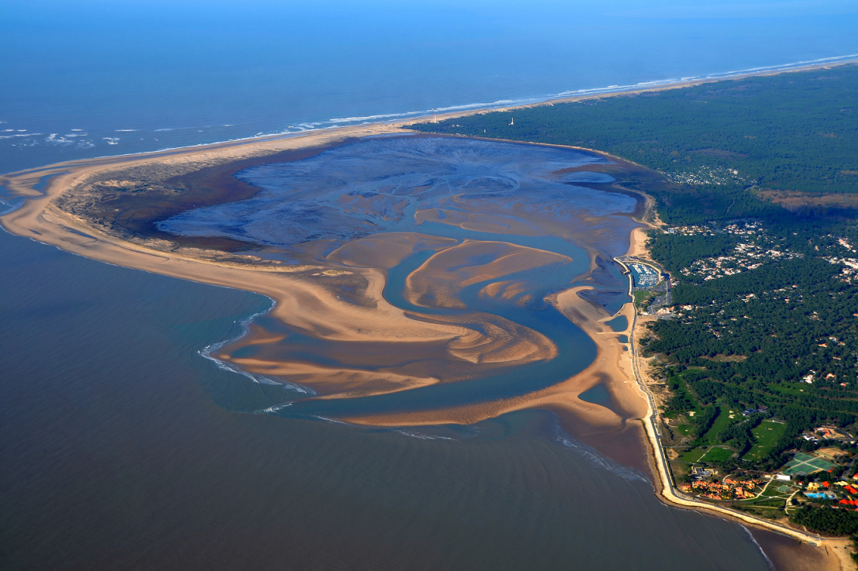
Pointe de La Coubre Charente-Maritime – Poitou-Charentes
Laboratoire : Littoral Environnement et Sociétés
Correspondant : Eric Chaumillon
Morphologie : Flèche sableuse à crochons
Sableuse (D50 ~ 0.18 – 0.22 mm)
Macrotidal (entre < 2m et > 6 m)
Climat de houle WNW (60%)
Hs entre Moyen/Maximum: 1,36/9,7 m (Biscarosse) et 1,81/8,8 m (Yeu)
Tp entre 8 et 12 s (60%), 15 s (2%)
2012

Slide 2
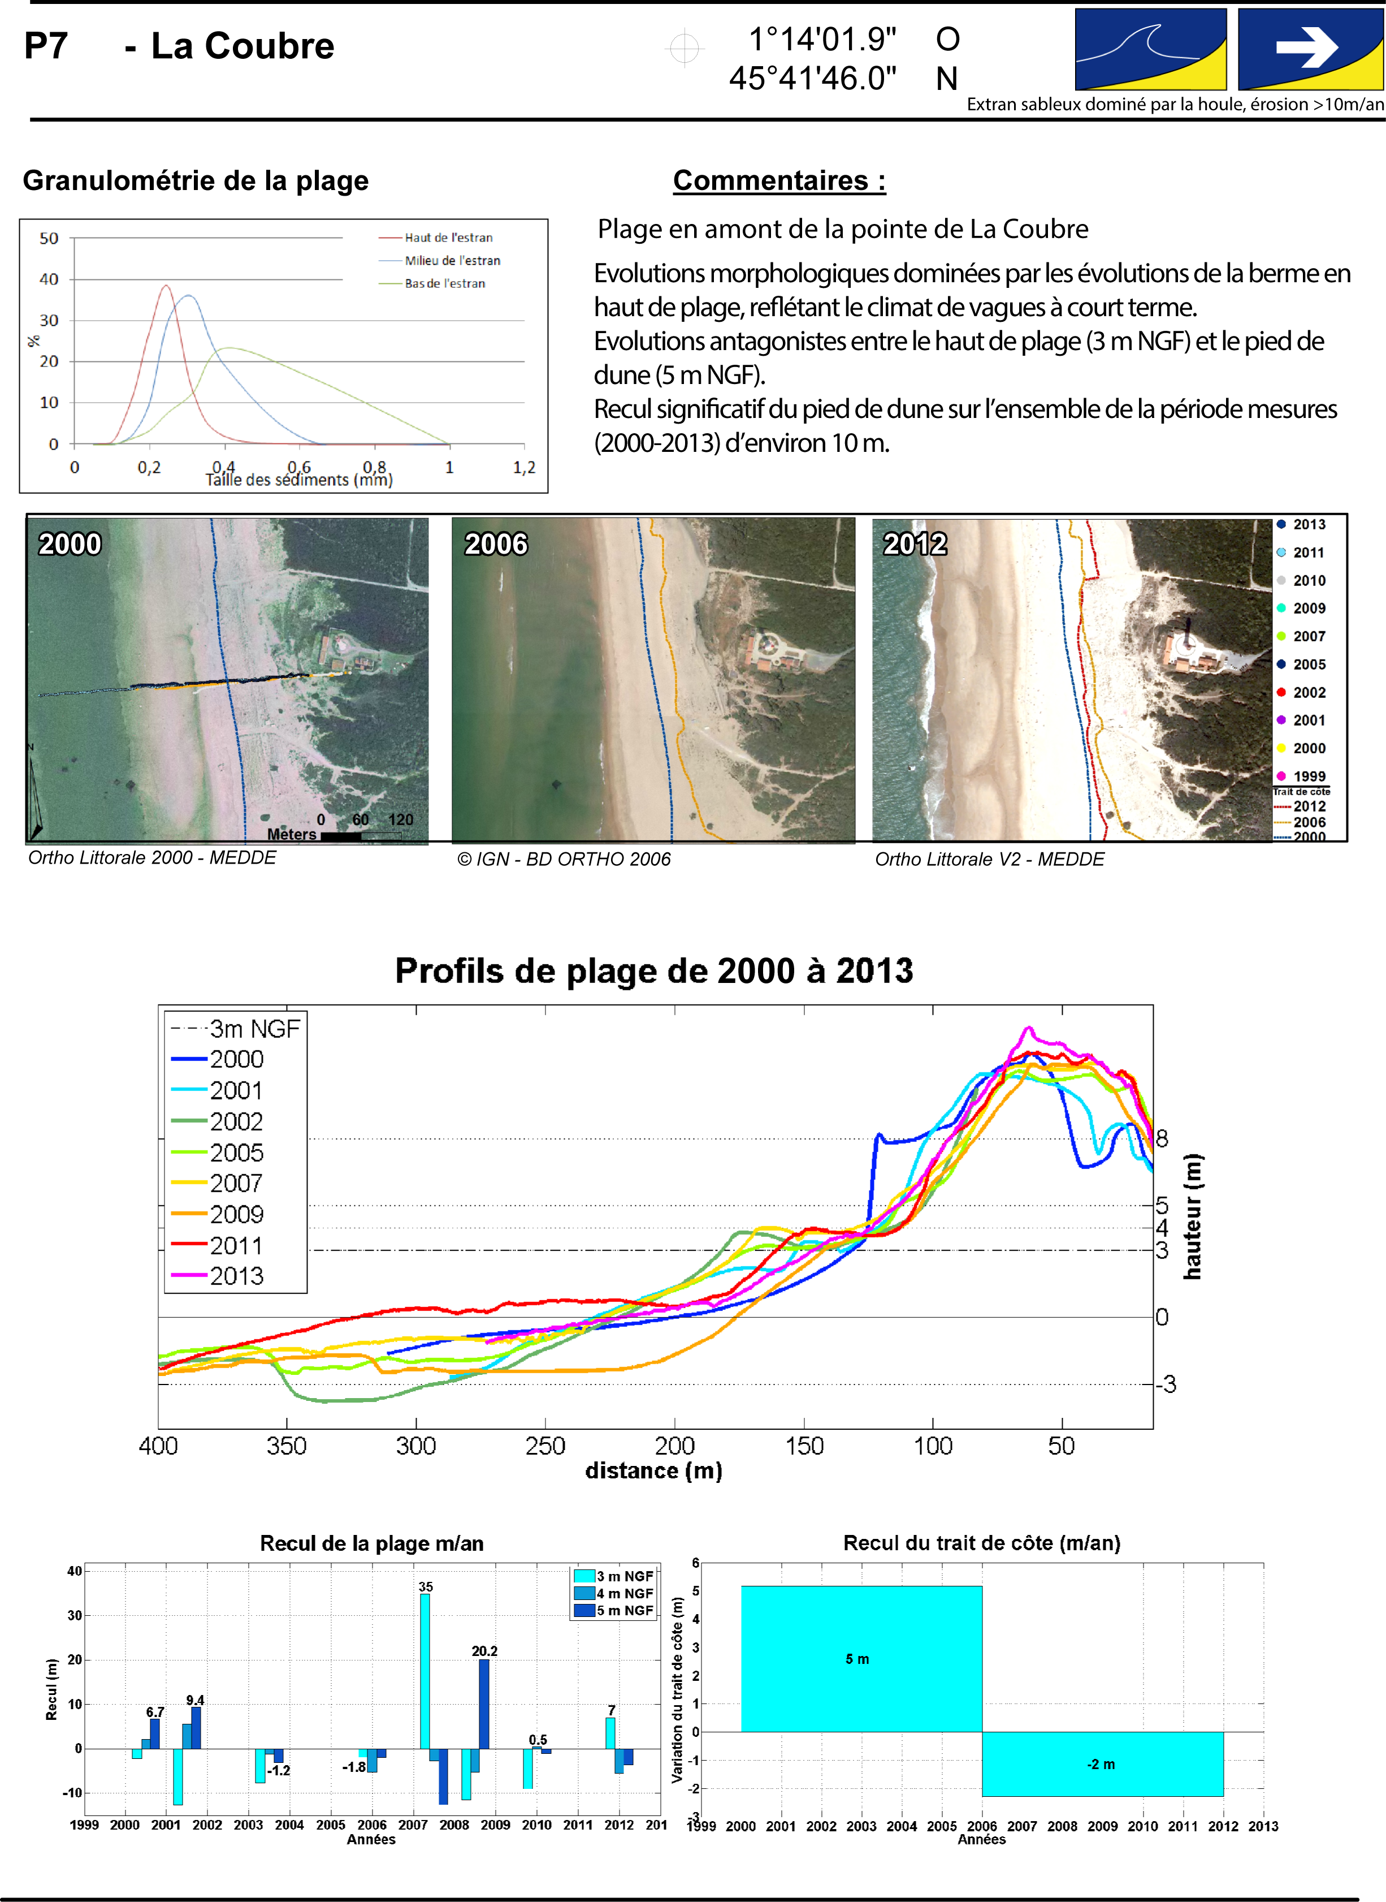
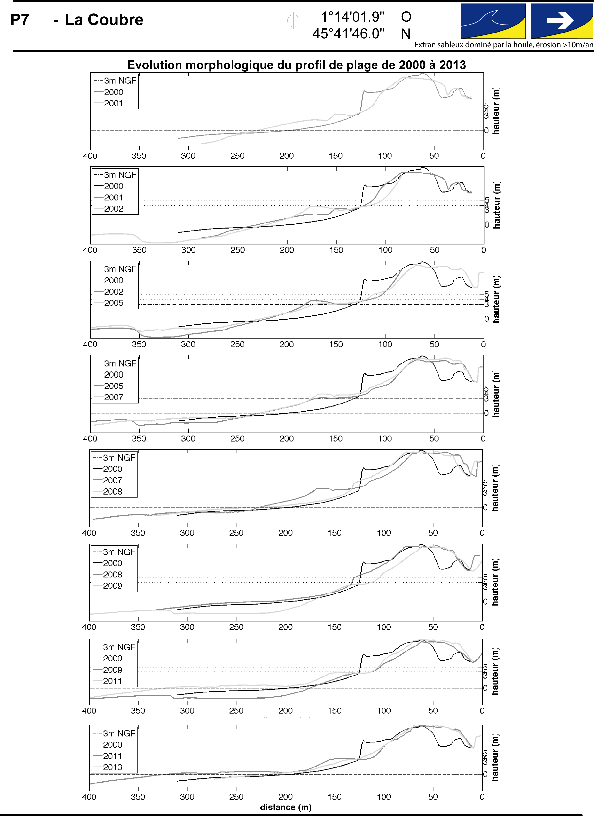

Slide 3
Pointe de La Coubre
Charente-Maritime – Poitou-Charentes
Questions scientifiques :
Analyses des forçages dans les ruptures de barrières
Analyses des forçages et prédiction de la migration des embouchures tidales
Paramètres mesurés :
Topographie littorale (ponctuelle, 2014)
Bathymétrie zone subtidale proche (ponctuelle, 2014)
Courant de surface (ponctuelle, 2014)
État de mer (ponctuelle, 2014)

Slide 4
Pointe de La Coubre
Charente-Maritime – Poitou-Charentes
Mesure | Fréquence | Précision | Instrument | Emprise
Bathymétrie | 1 Campagne ponctuelle: 2014 | 30 cm horizontal, 20 cm vertical | SMF | Rayon de 1 km autour de la plage
Topographie | 1 Campagne ponctuelle: 2014 | 5 cm (selon conditions du levé) | TLS/drône | Dune et plage à BMVE
Profil | Annuelle: 2000 - 2014 | 3 cm horizontal, 5 cm vertical | DGPS | 1 Cross-shore en milieu de plage à BMVE
Courant/houle | 1 Campagne ponctuelle: 2014 | 10 cm/s | ADCP | À 1-2 km offshore
Niveau d’eau | 1 Campagne ponctuelle: 2014 | 3 cm | Capteurs de pression | Profils cross-shore (selon question scientifique concernée)
Sédimento. | 1 Campagne ponctuelle: 2014 |  | Échantillons | Profil cross-shore

